Slide 1
오픈소스리눅스프로그래밍 -아이디어발표-
컴퓨터공학과 201421263 오세원

Slide 2
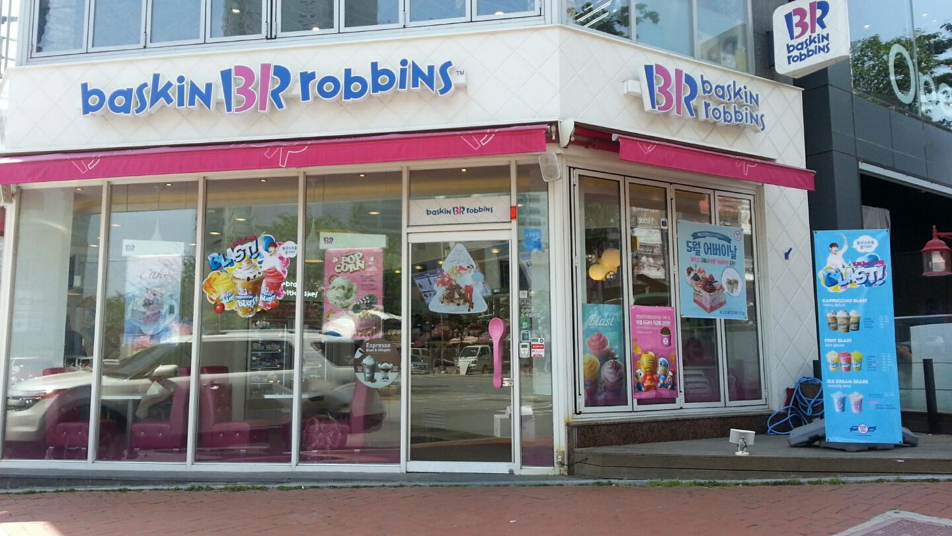
주제
?
술자리에서 하는 술게임의 한 종류로
서로 1부터 숫자를 외치며 31을 외치는 사람이 패배하게 되는 게임

Slide 3

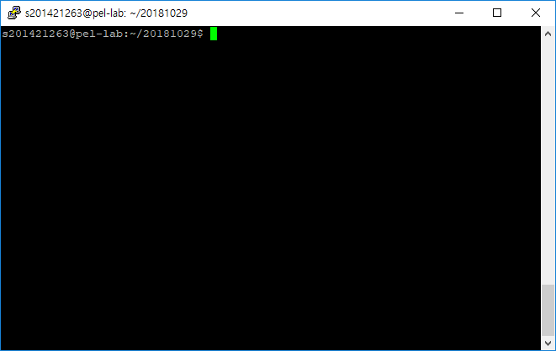
규칙
사용자 1
사용자 2
+1 ~ 3
+1 ~ 3
+1 ~ 3

Slide 4
예상 작동 과정
사용자 1
사용자 2
STOP!
UP!
세마포어 접근
세마포어 접근
1
2
3

Slide 5
동작순서
1
2
Pthread{
숫자 증가 및 차례 종료
4번 이상 증가 시도 시 종료
숫자가 31에 도달하면 종료
}
Semaphore
접근
1
3
4
몇 명이 참여하는지 확인 후
쓰레드 생성(최대 4)
공유 메모리 생성
Main{
유저 순번 돌리기
순번이 끝났을 때 세마포어 공유메모리 값이 31인지 확인 후 프로그램 종료
}
모든 프로세스에게
게임 종료를 알림
31
게임 종료

Slide 6
사용될 기술
한 사용자가 공유메모리에 접근했을 때, 다른 사용자가 접근할 수 없도록 semaphore 사용.
사용자를 쓰레드로 정의하여 순번의 유저만 동작할 수 있게 함.
최소 2명에서 최대 4명의 사용자를 수용하여 사용자를 카운트하고 순서에 따라 순번을 돌아가게 할 함수.

Slide 7
알고리즘
Start
user1
user2
user3
user4
pthread_create()
gamer1
gamer2
gamer3
gamer4
semget
game_num
Shared memory
increase
No
game_num = 31 ?
Yes
End

Slide 8
마무리
감사합니다

